Slide 1
Maycol López / 0:00–1:00
NutriGalletas
Sistema de ventas e inventario
de galletas nutritivas
Avance del primer sprint y funciones adicionales
Administrador
Cajero
Almacén
Acceso completo
Ventas propias
Compras y lotes
NutriGalletas · Avance administrativo
01
Notes:
Buenos días. Nuestro proyecto se llama NutriGalletas y busca organizar las ventas y el inventario de una tienda de galletas nutritivas. Lo desarrollamos para Programación III e Investigación Operativa II, utilizando datos ficticios coherentes con La Paz y montos en bolivianos.
El objetivo del primer sprint era preparar la estructura, los usuarios y los productos. Para este avance también desarrollamos funciones del segundo sprint y la parte administrativa del tercero.
Definimos tres perfiles: el administrador tiene acceso completo, el cajero registra ventas y consulta únicamente las suyas, y el encargado de almacén gestiona productos, proveedores, compras y lotes. Actualmente estas funciones se pueden probar en modo demostración.
Fuente: /Users/lopez/Documents/UNIFRANZ/4to_semestre/PROGRAMACION_III/PROYECTO/docs/ALCANCE_Y_SPRINTS.md
Estado revisado: 19 de octubre de 2026. Integración Supabase pendiente según archivos actuales.
La captura de la diapositiva 3 corresponde a una prueba previa con datos ficticios.

Slide 2
Jhissel Suárez / 1:00–2:10
Funciones implementadas
8 módulos administrativos
Usuarios, categorías, productos y proveedores
Compras, lotes de inventario, ventas y gastos
Compra recibida
Venta registrada
Control de stock
Cantidad, costo y
vencimiento por lote
Total, descuento de stock
y comprobante interno
Sin sobreventa ni lotes
vencidos disponibles
Avisos actuales: mínimo manual y vencimiento a 15 días
NutriGalletas · Avance administrativo
02
Notes:
En la parte funcional añadimos ocho módulos: usuarios, categorías, productos, proveedores, compras, lotes de inventario, ventas y gastos.
El proceso comienza cuando almacén registra una compra recibida. El sistema guarda la cantidad, el costo y la fecha de vencimiento del lote. Después, al registrar una venta, calcula el total y descuenta las existencias. También impide vender más de lo disponible y utiliza primero los lotes que vencen antes, excluyendo los vencidos.
Cada venta genera un comprobante interno que puede imprimirse o guardarse como PDF. Además, mostramos avisos de stock mínimo y de lotes que vencerán en quince días o menos. En esta fase son controles administrativos, sin predicción ni mensajes automáticos.
Fuente: /Users/lopez/Documents/UNIFRANZ/4to_semestre/PROGRAMACION_III/PROYECTO/README.md
Estado revisado: 19 de octubre de 2026. Integración Supabase pendiente según archivos actuales.
La captura de la diapositiva 3 corresponde a una prueba previa con datos ficticios.

Slide 3
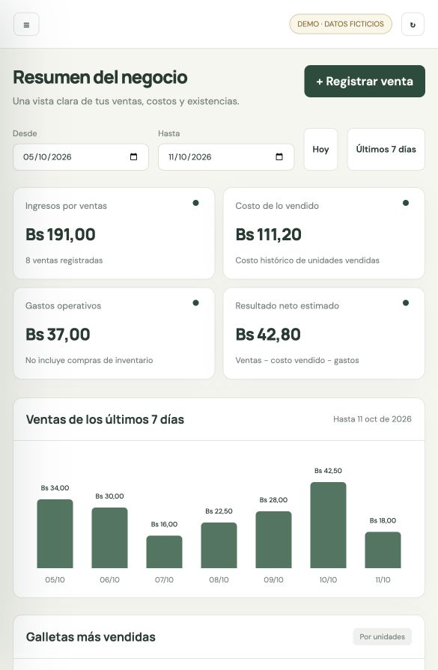
Isaura Fernández / 2:10–3:20
Implementación y pruebas
HTML + CSS + JavaScript
Demostración con datos en el navegador
Modelo relacional y funciones SQL preparados
Dashboard financiero
Ingresos, costo histórico vendido y gastos
Resultado neto estimado por período
6 pruebas de lógica + 19 controles en PostgreSQL local
NutriGalletas · Avance administrativo
03
Notes:
Construimos la interfaz con HTML, CSS y JavaScript, separando las pantallas de las reglas del negocio. Por ahora, la demostración guarda los datos en el navegador. También preparamos el modelo relacional, las funciones de compras y ventas y los permisos que utilizaremos en Supabase.
El dashboard permite consultar ingresos, costo de los productos vendidos, gastos y resultado neto estimado por fechas. Conservamos el costo histórico de cada venta para que los cambios posteriores no alteren ese resultado.
La validación registrada incluye seis pruebas de lógica y diecinueve comprobaciones en PostgreSQL local. También probamos en pantalla una venta, su comprobante, el historial del cajero y la recepción de una compra.
Fuente: /Users/lopez/Documents/UNIFRANZ/4to_semestre/PROGRAMACION_III/PROYECTO/docs/VALIDACION.md
Estado revisado: 19 de octubre de 2026. Integración Supabase pendiente según archivos actuales.
La captura de la diapositiva 3 corresponde a una prueba previa con datos ficticios.

Slide 4
Rebeca Yana / 3:20–4:30
Estado y siguientes pasos
SPRINT 1
Estructura, usuarios y catálogo
Demo funcional. Falta conectar Supabase.
SPRINT 2
Ventas e inventario
Demo funcional. Falta validar la integración.
SPRINT 3
Gastos, dashboard y modelos
Administración lista en demo. EOQ y predicción pendientes.
SPRINT 4
IA e integración final
WhatsApp del administrador y PDF semanal por correo.
Próximo paso: Supabase y seguridad real. Publicación final: GitHub y Netlify.
NutriGalletas · Avance administrativo
04
Notes:
El siguiente paso es crear y conectar Supabase. Allí debemos comprobar el inicio de sesión real, la creación de cuentas por el administrador, la recuperación, el bloqueo por intentos fallidos y la actualización entre usuarios.
Después completaremos el tercer sprint con EOQ, punto de pedido, clasificación ABC y estimación de días de inventario. En el cuarto incorporaremos la IA mediante Make, YCloud y OpenAI: solo el administrador consultará por WhatsApp, recibirá alertas y un reporte semanal en PDF por correo.
Finalmente subiremos el proyecto a GitHub y lo desplegaremos en Netlify. Este incremento muestra el circuito administrativo funcionando en demostración, con la integración en la nube todavía pendiente.
Fuente: /Users/lopez/Documents/UNIFRANZ/4to_semestre/PROGRAMACION_III/PROYECTO/docs/ALCANCE_Y_SPRINTS.md
Estado revisado: 19 de octubre de 2026. Integración Supabase pendiente según archivos actuales.
La captura de la diapositiva 3 corresponde a una prueba previa con datos ficticios.

